Slide 1
ВФСК ГТО КАК ОДНО ИЗ СРЕДСТВ РЕАЛИЗАЦИИ ПРОГРАММЫ ВОСПИТАНИЯ В ОБЛАСТИ ФИЗИЧЕСКОГО РАЗВИТИЯ ДЕТЕЙ ДОШКОЛЬНОГО ВОЗРАСТА
Василюк Е. В.
старший воспитатель МДОАУ «Детский сад № 107 «Маячок» г. Орска»

Slide 2
Нормативно-правовая база
Федеральный закон от 31 июля 2020 г. № 304-ФЗ «О внесении изменений в Федеральный закон «Об образовании в Российской Федерации» по вопросам воспитания обучающихся»;
План мероприятий по реализации в 2021-2025 годах Стратегии развития воспитания в Российской Федерации на период до 2025 года (распоряжение Правительства Российской Федерации от 12 ноября 2020 г. № 2945-р).

Slide 3
Цель рабочей программы воспитания детского сада по физическому и оздоровительному направлению
Сформировать у воспитанников навыки здорового образа жизни, где безопасность жизнедеятельности лежит в основе всего.

Slide 4
Задачи
Обеспечение построения образовательного процесса физического воспитания детей (совместной и самостоятельной деятельности) на основе здоровье формирующих и здоровье сберегающих технологий, и обеспечение условий для гармоничного физического и эстетического развития ребенка;
Закаливание, повышение сопротивляемости к воздействию условий внешней среды;
Укрепление опорно-двигательного аппарата; развитие двигательных способностей, обучение двигательным навыкам и умениям;
Формирование элементарных представлений в области физической культуры, здоровья и безопасного образа жизни;
организация сна, здорового питания, выстраивание правильного режима дня;
Воспитание экологической культуры, обучение безопасности жизнедеятельности.

Slide 5
Всероссийский физкультурно-спортивный комплекс «Готов к труду и обороне» (ГТО)
Цель ВФСК ГТО – повышение эффективности использования возможностей физической культуры и спорта в укреплении здоровья, гармоничном и всестороннем развитии личности, воспитание патриотизма и гражданственности, улучшение качества жизни граждан Российской Федерации.

Slide 6
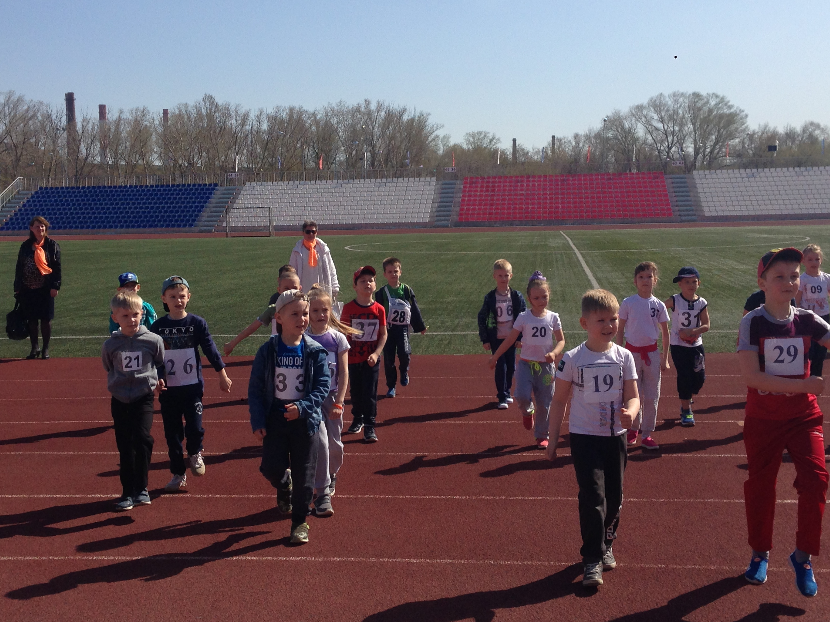
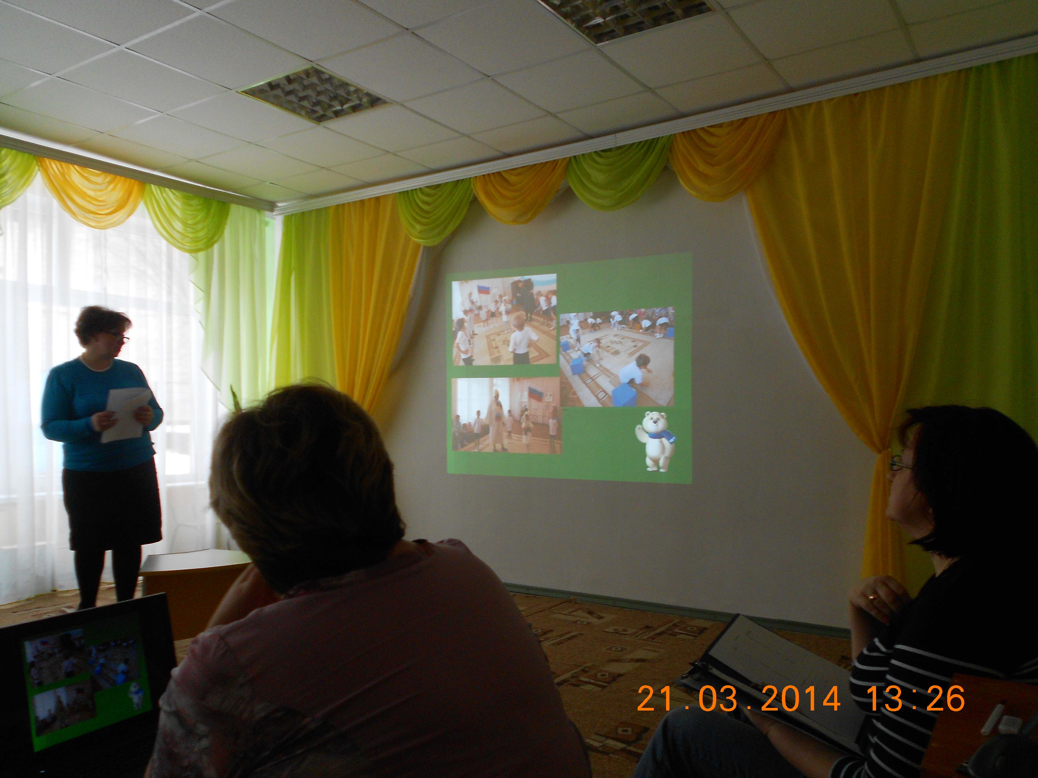
Этапы работы
информационно-просветительское
физкультурно-спортивное

Slide 7
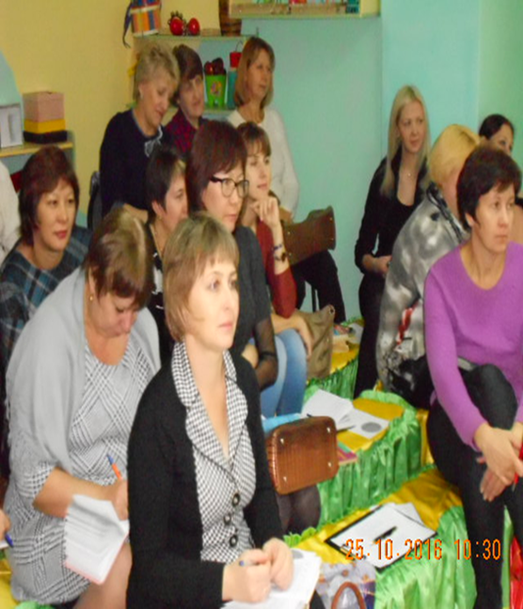
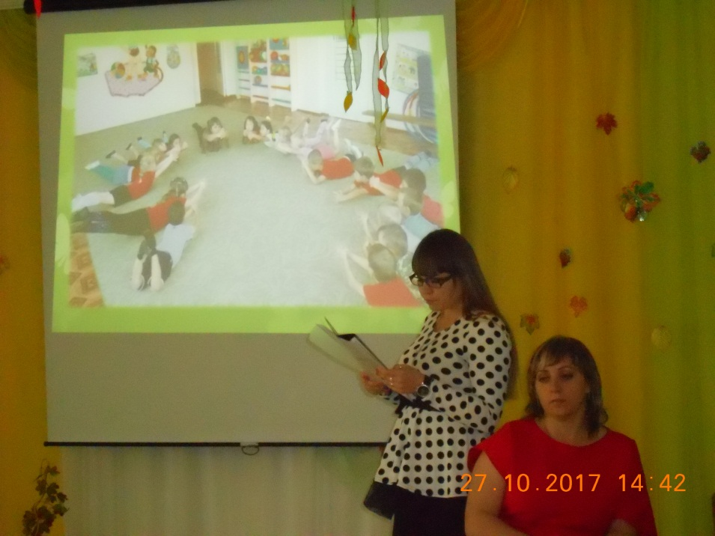
Взаимодействие с педагогическим сообществом г.Орска с целью пропаганды сдачи норм ГТО.

Slide 8

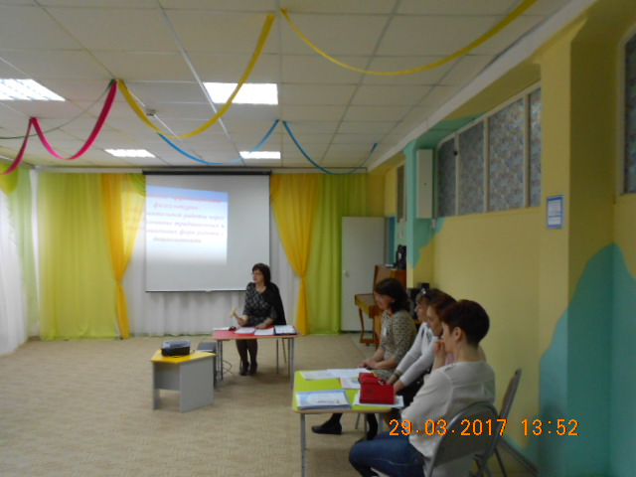
Семинар-практикум

Slide 9
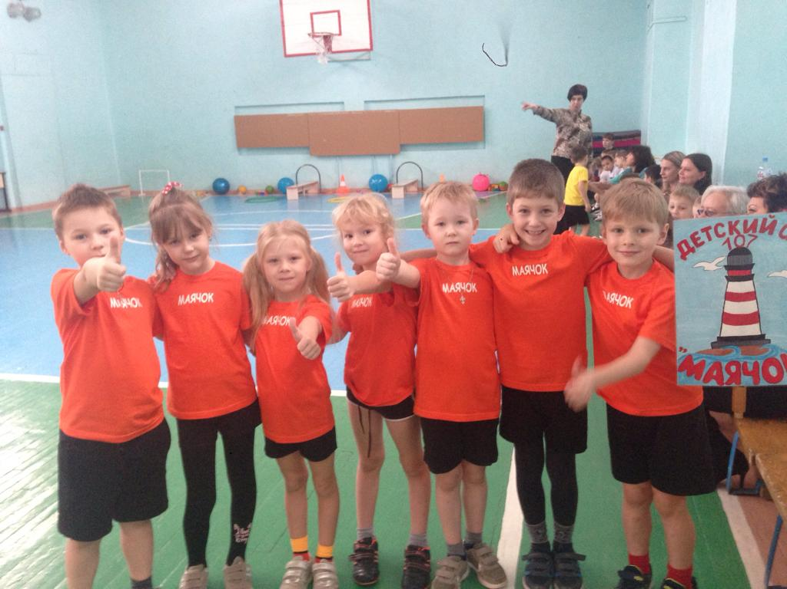
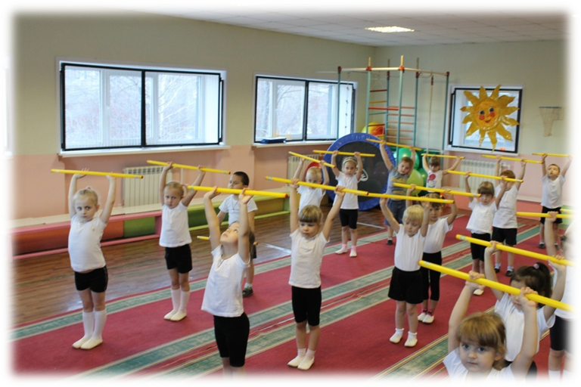
Организация физкультурно-спортивной работы с дошкольниками
Физкультурные занятия
Утренняя гимнастика
Досуговая деятельность
Спортивные соревнования

Slide 10
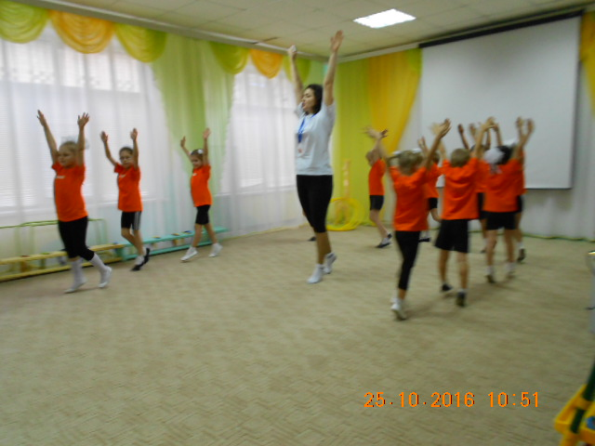
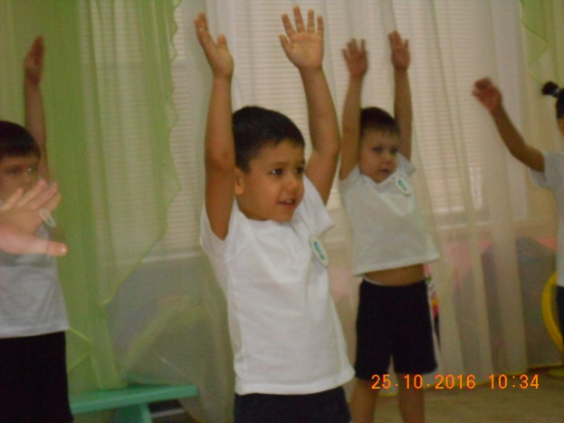
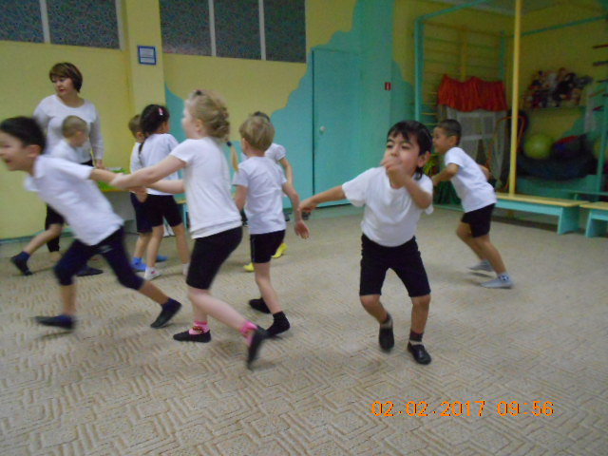
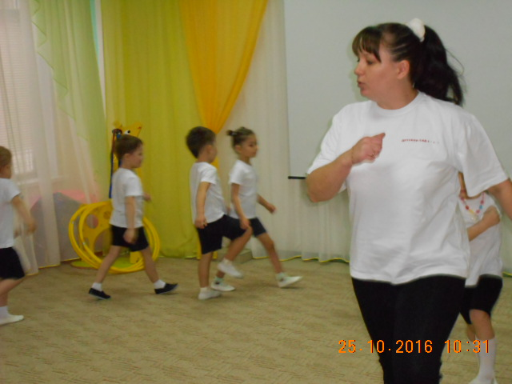
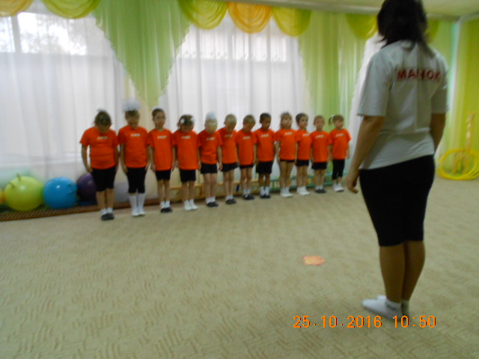

Slide 11
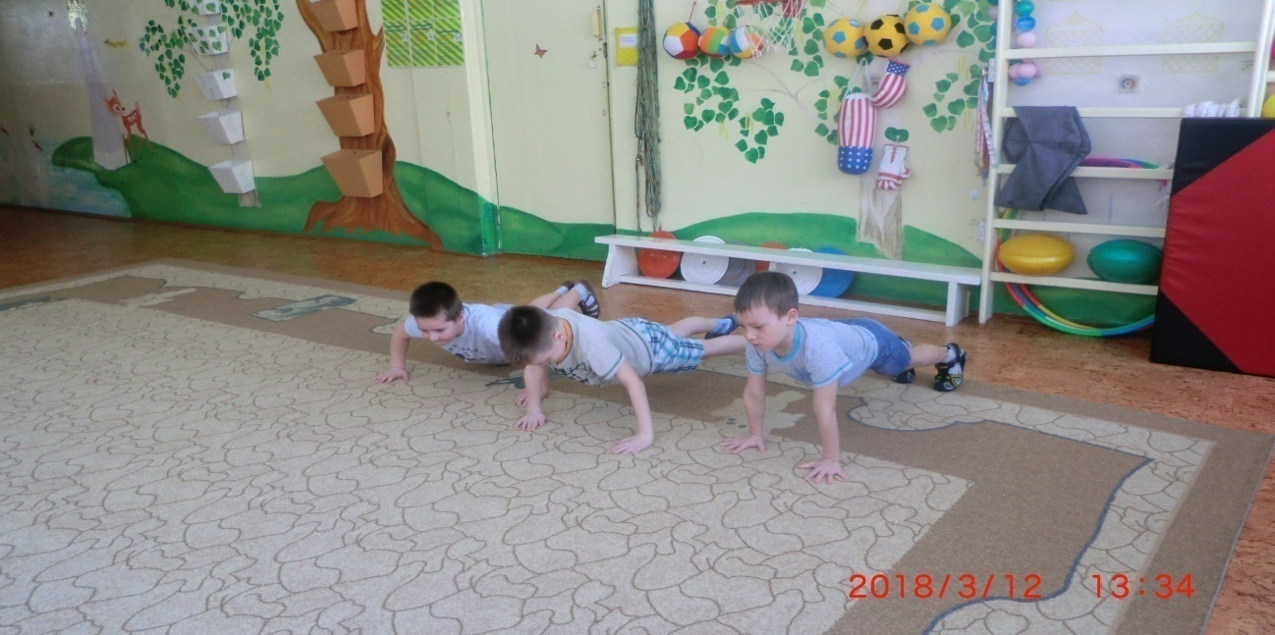
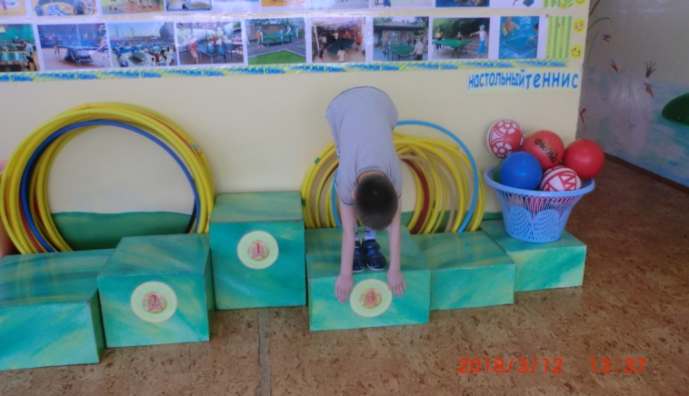
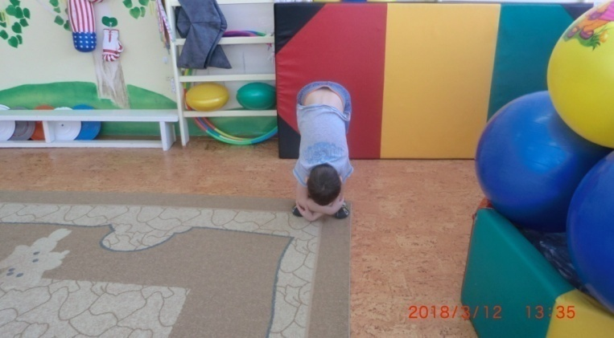
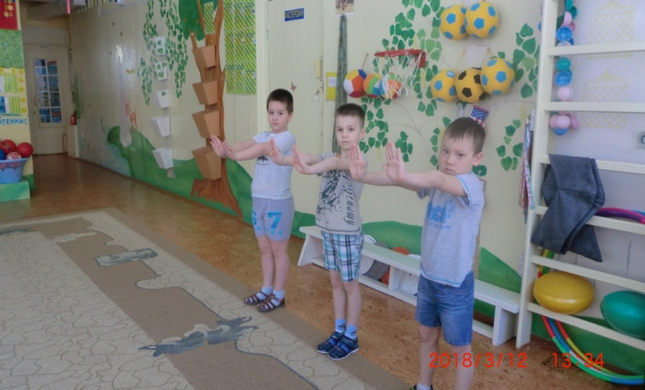
Тренировочные занятия

Slide 12
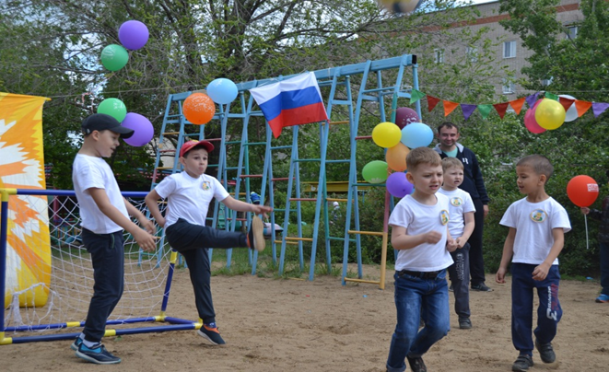
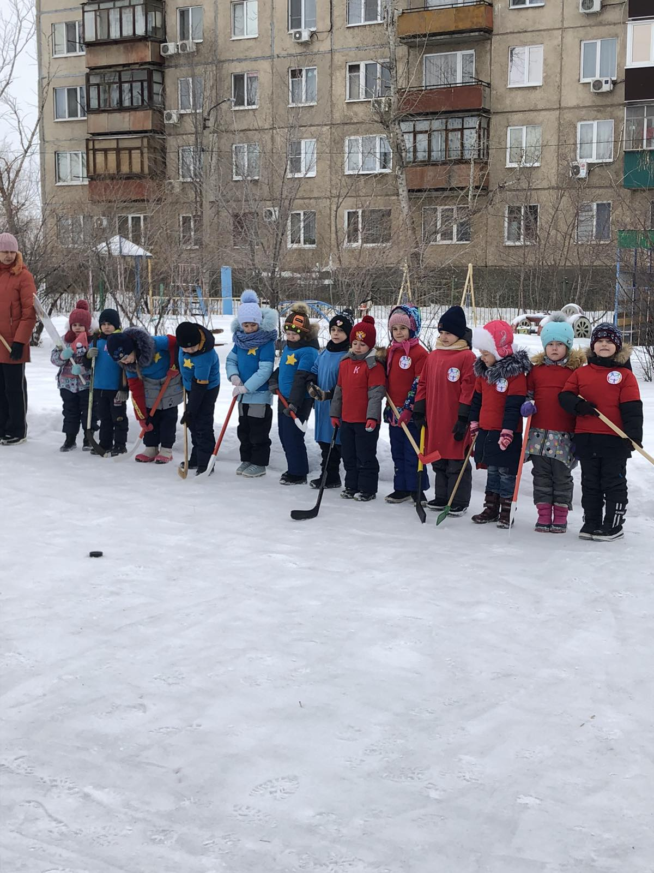
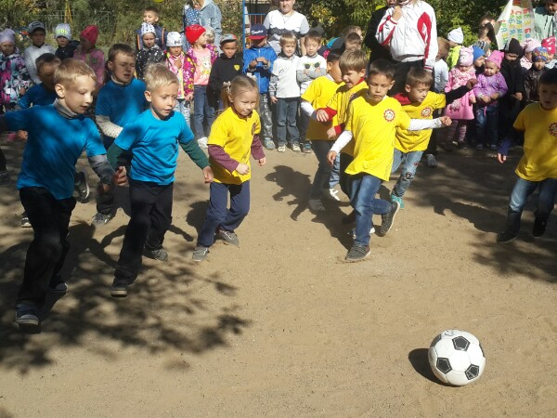
Спортивные игры и досуги

Slide 13

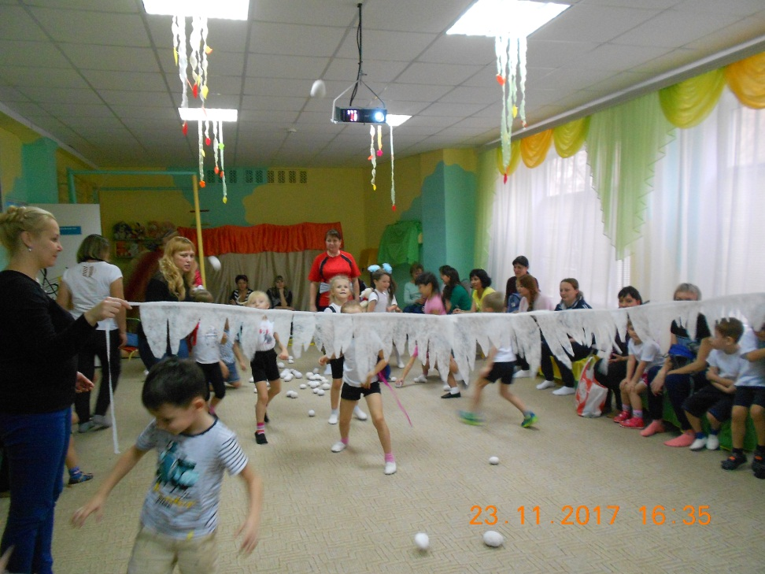
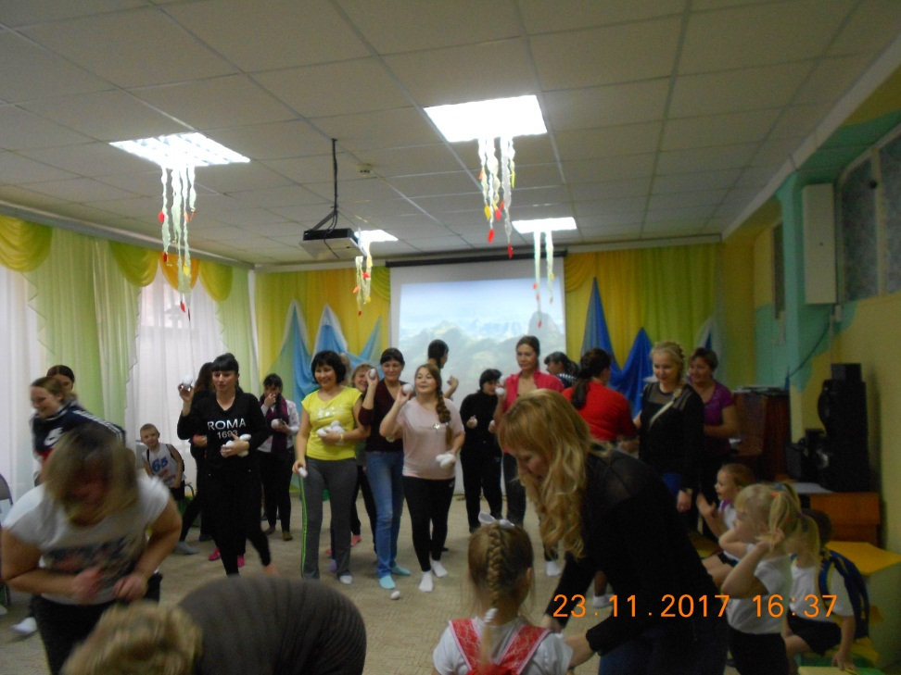
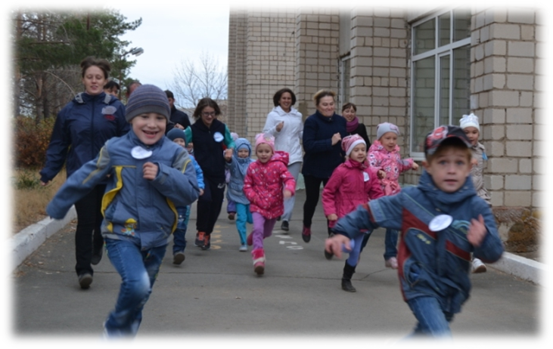
Мероприятия с родителями
.

Slide 14
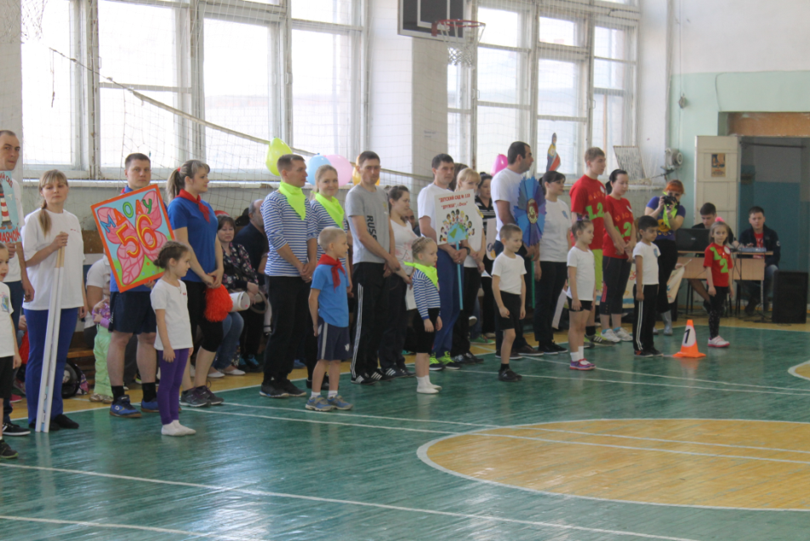
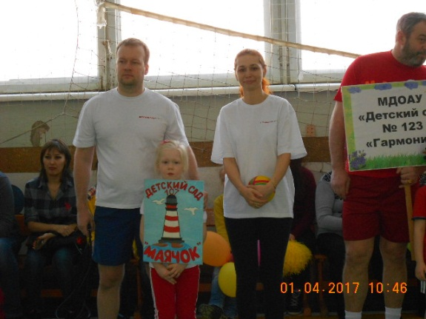
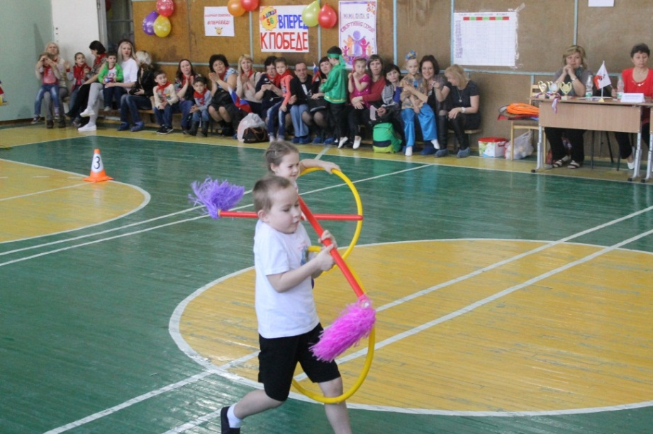
Муниципальные соревнования «Папа, мама, я спортивная семья»

Slide 15
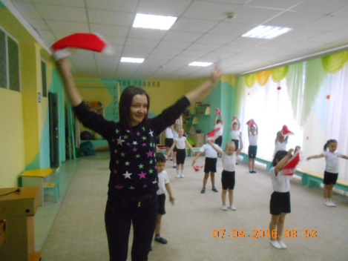
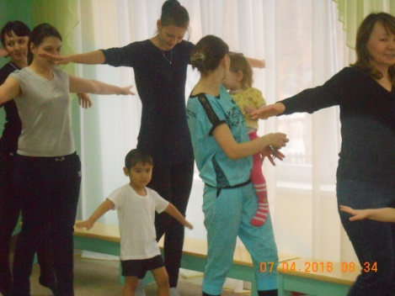
Всемирный день здоровья.

Slide 16
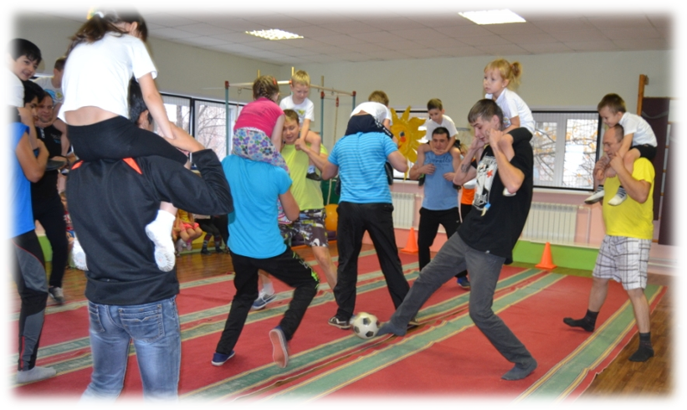
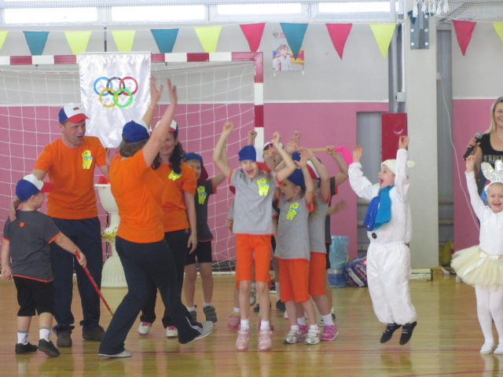
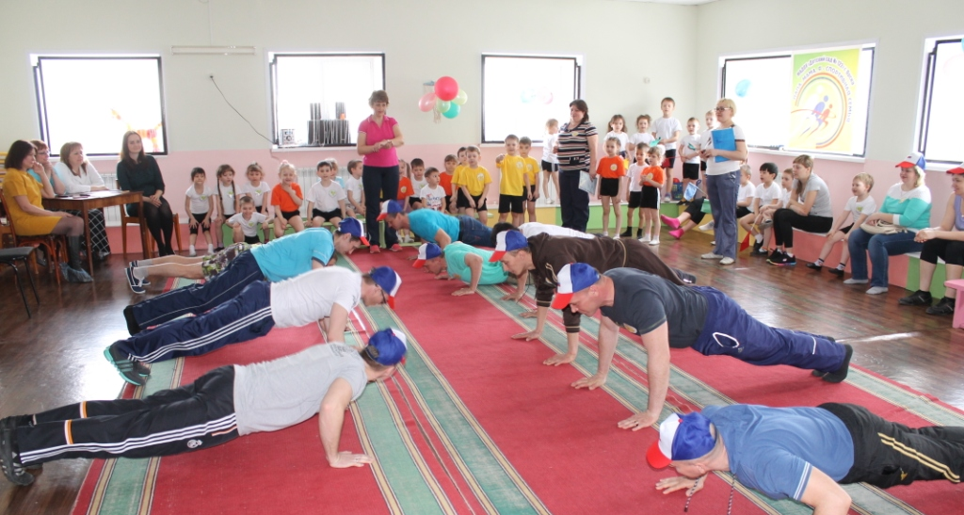

Slide 17
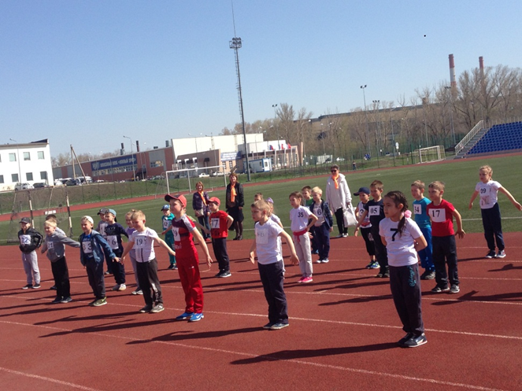
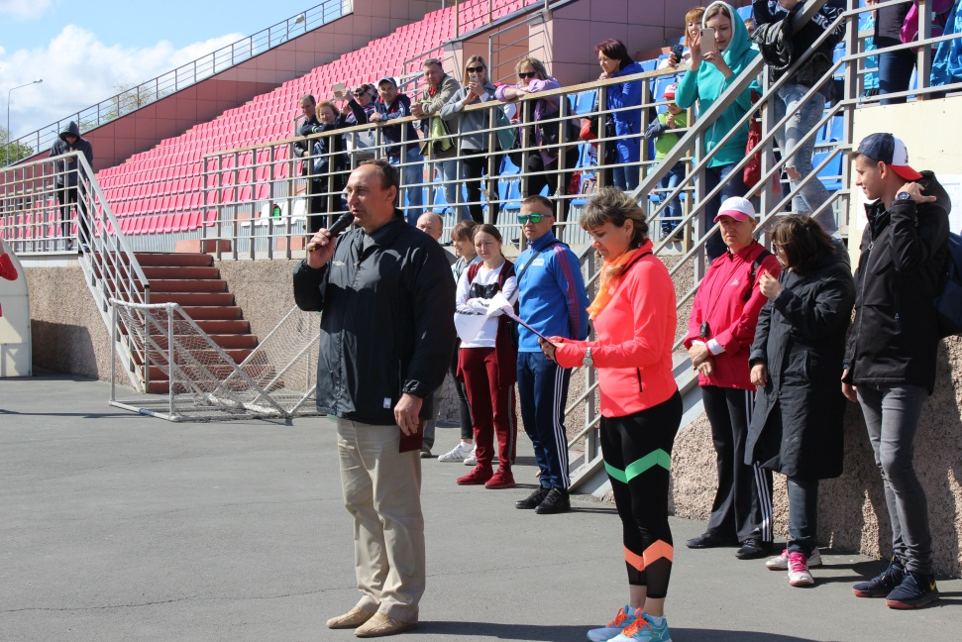
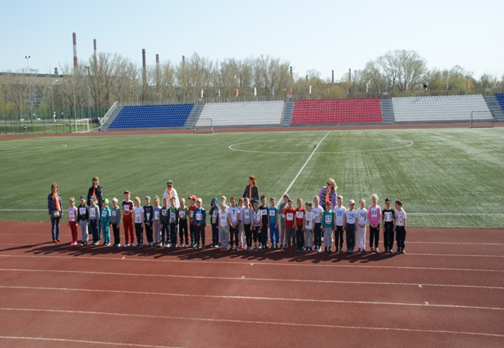
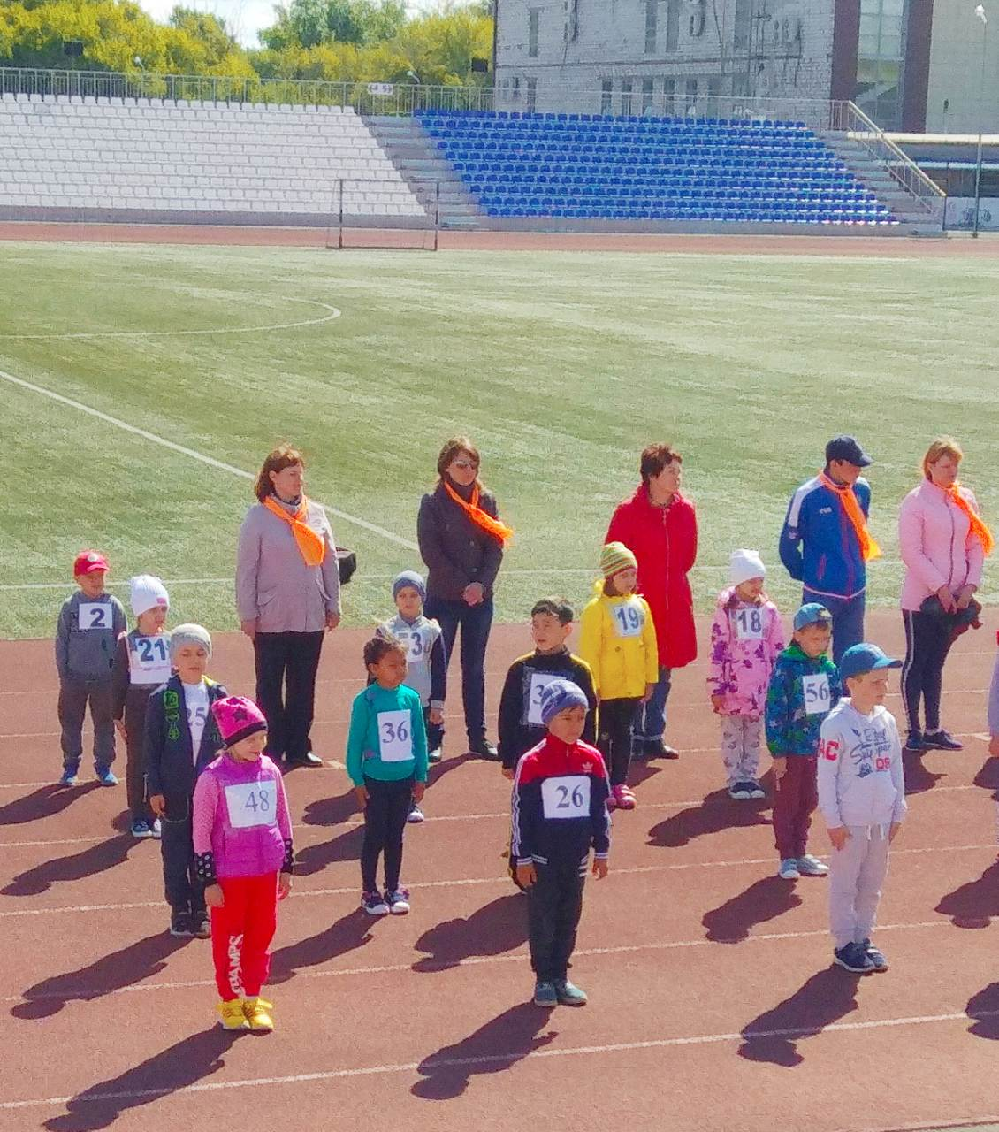
Фестиваль ВФСК ГТО

Slide 18
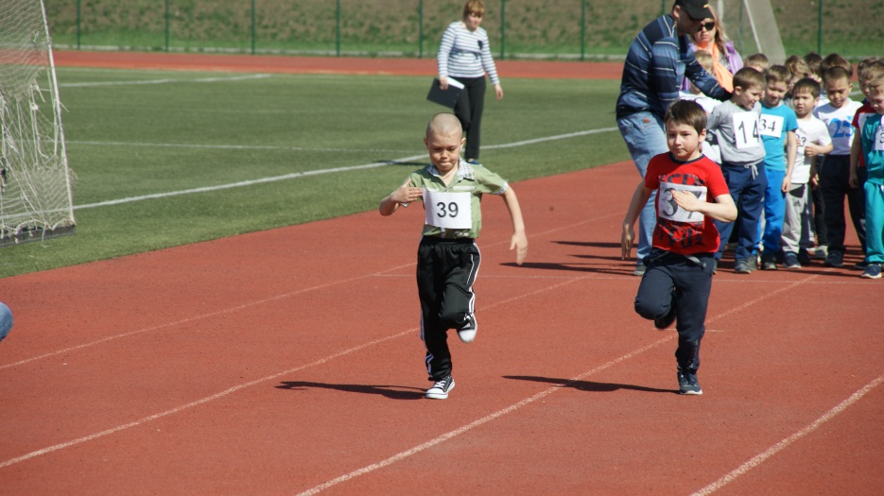
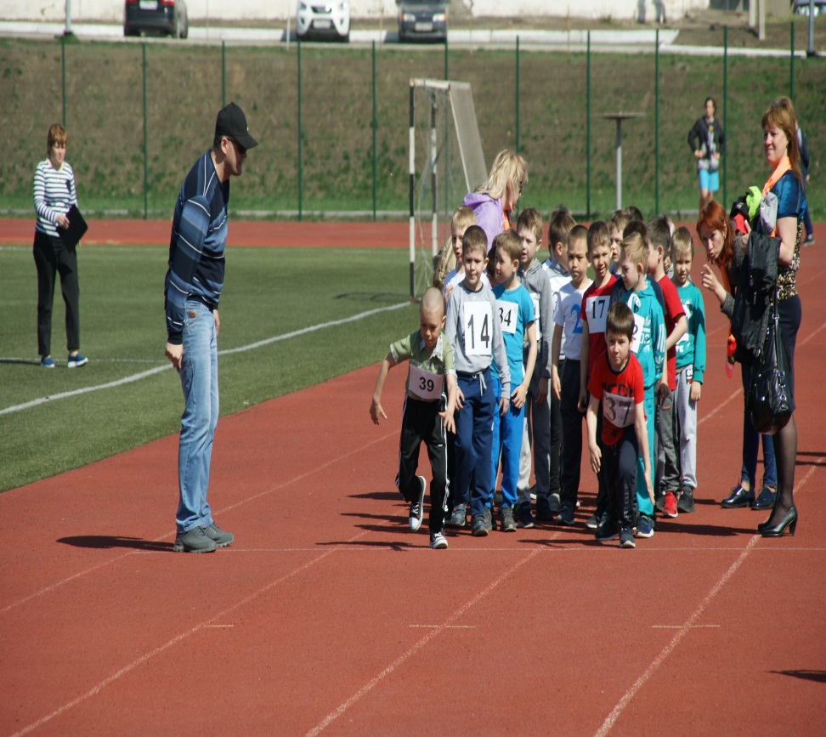
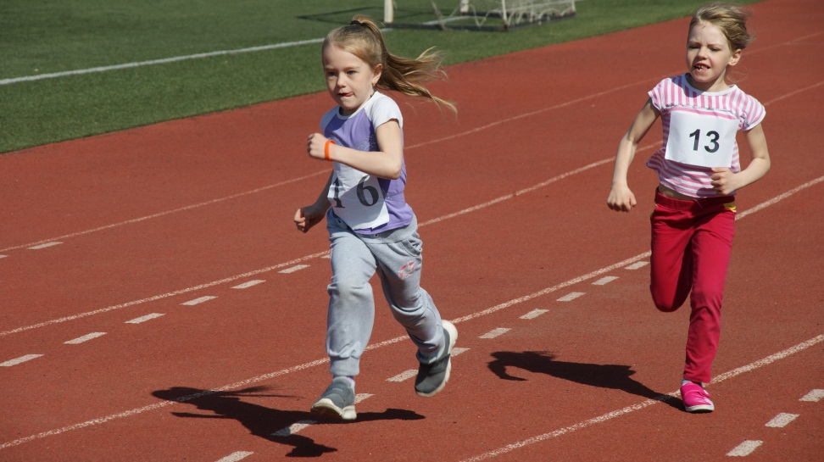
Сдача нормативов
Бег 30м

Slide 19
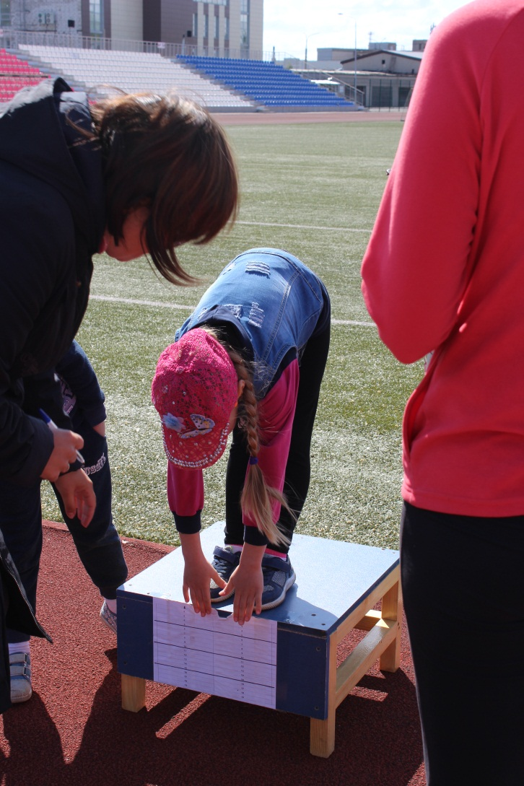
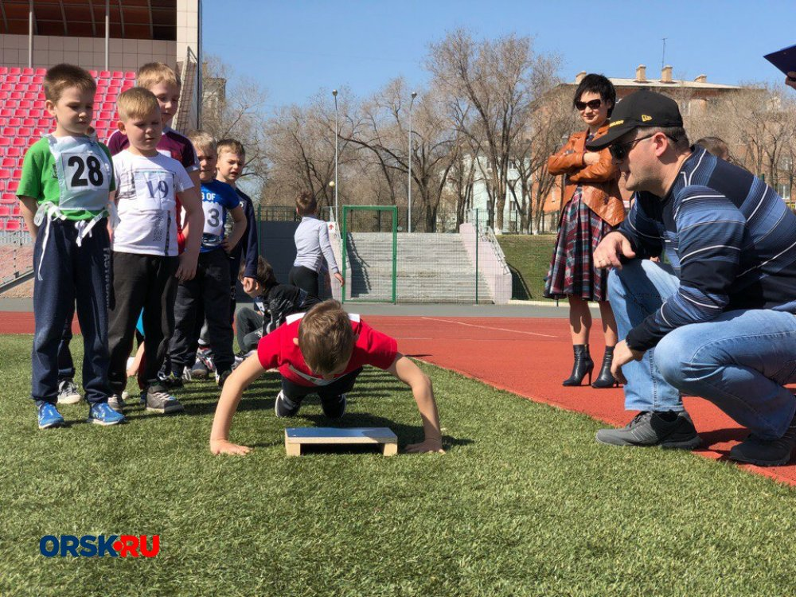

Slide 20
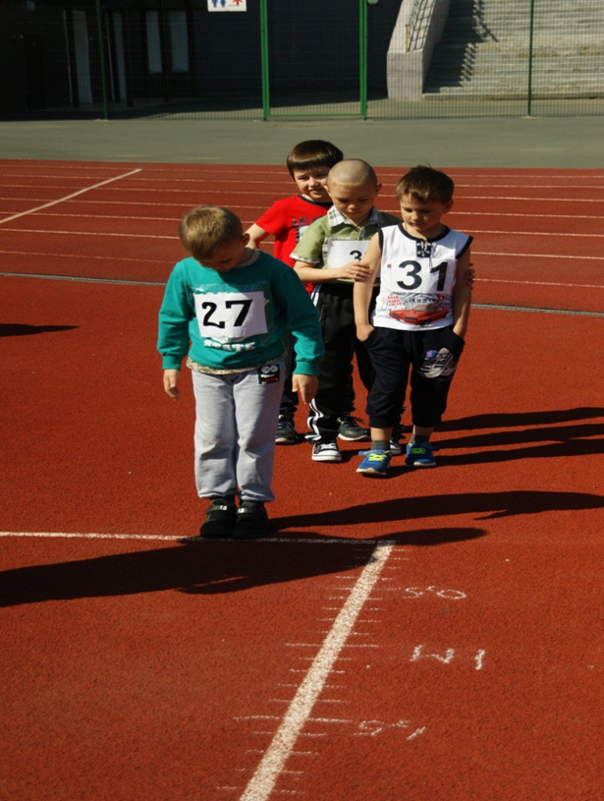
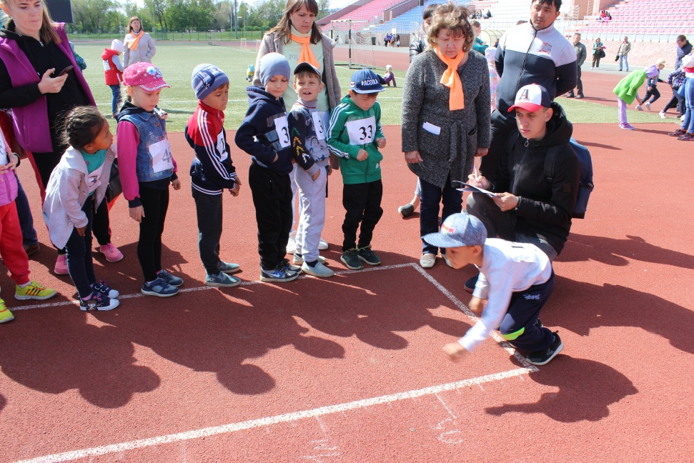
Прыжок в длину с места

Slide 21
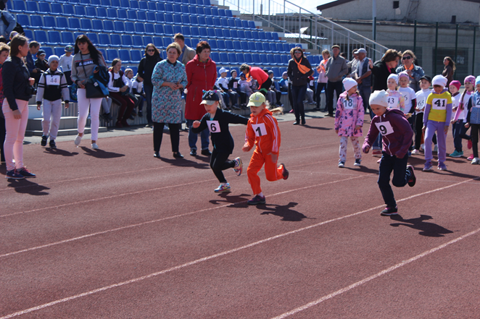
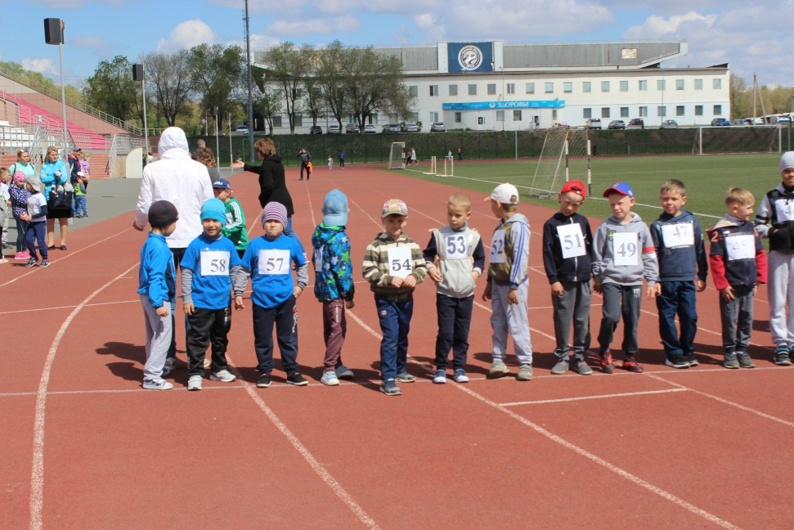
Бег 1000 м

Slide 22
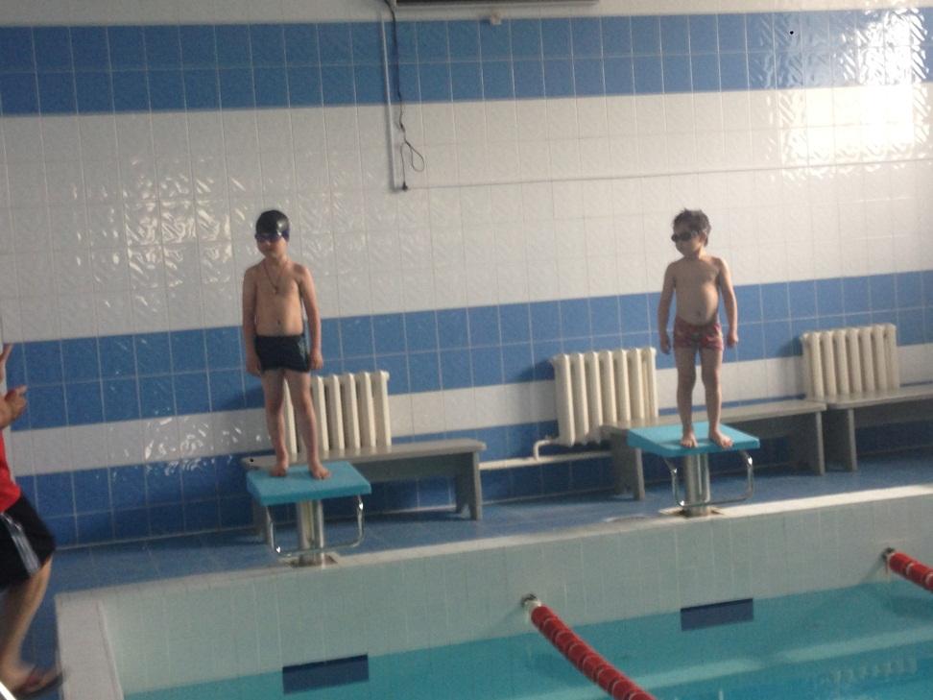
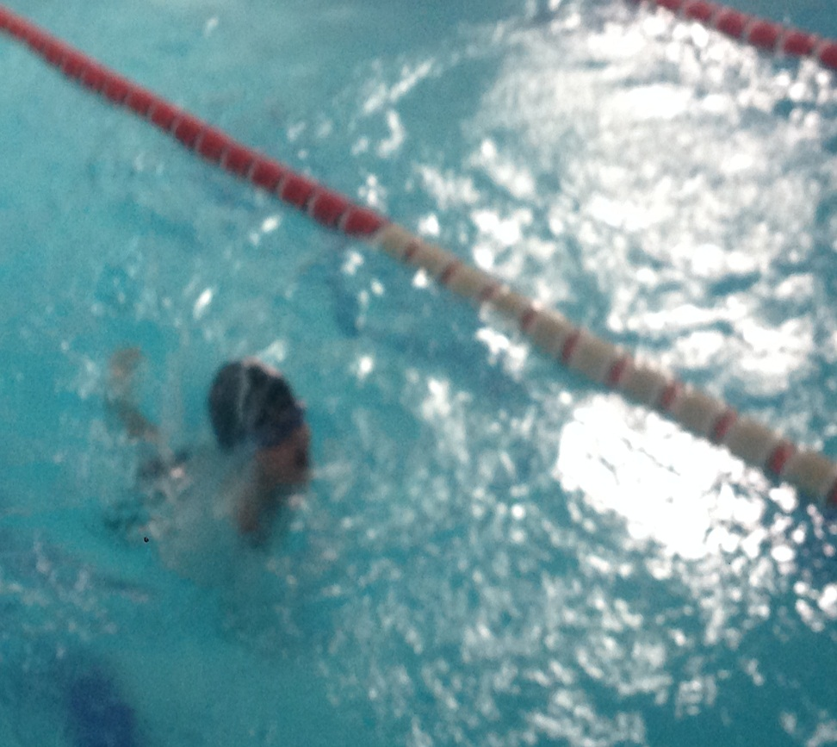
Плаванье

Slide 23


Награждение воспитанников ДОО
 | 2018 год | 2019 год | 2021 год
Бронзовый значок | 5 | 3 9 | 20
Серебряный значок | 24 | 25 | 34
Золотой значок | 8 | 3 | 5

Slide 24

Спасибо за внимание!

